Slide 1
သင္ခန္းစာ ၄။ နည္းျပဆရာျဖစ္ေျမာက္ျခင္း
ရပ္ရြာအေျချပဳေဘးအႏၲရာယ္ေလ်ာ့ပါးေရးမူေဘာင္သင္တန္း
အခန္း ၁။ နည္းျပဆရာမ်ားအဓိကရွိရမည့္ ကၽြမ္းက်င္မႈအရည္အေသြး

Slide 2
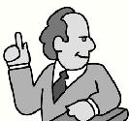
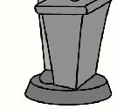
ရည္ရြယ္ခ်က္
ဤသင္ခန္းစာအခ်ိ္ျပီးေျမာက္ေသာအခါတြင္သင္တန္းသူ/သားမ်ားသည္
  သင္ၾကားဆက္သြယ္နည္းအမ်ိဳးမ်ိဳးကိုအသံုးျပဳလာႏိုင္မည္
  တစ္ဦးခ်င္းေသာ္လည္ေကာင္း၊ အဖြဲ႕လိုက္ေသာ္လည္ေကာင္း တင္ျပေဆြးေႏြးႏိုင္မည္။
  “ရပ္ရြာလူထုအေျချပဳေဘးအႏၲရာယ္ေလ်ာ့ပါးေရး” ဆရာျဖစ္ လမ္းညႊန္ စာအုပ္ကိုေကာင္းစြာအသံုးျပဳႏိုင္မည္ ျဖစ္သည္။

Slide 3

နည္းျပဆရာတစ္ေယာက္အတြက္သိသင့္သိထိုက္ေသာအရာမ်ား - P ၆ လံုး
၁။ အစီအစဥ္ေရးဆြဲျခင္း (Plan)
မာတိကာ- ရည္ရြယ္ခ်က္၊ အဓိကျပဳလုပ္မည့္ အေၾကာင္းအရင္း၊ အဓိက အခ်က္မ်ား
သင္ေထာက္ကူပစၥည္မ်ား- ေဆြးေႏြးတင္ျပရာတြင္ လိုအပ္မည့္ပစၥည္းမ်ား
ေလ့က်င့္ခန္းမ်ား - သင္ယူမႈတြင္အေထာက္ကူ ျပဳေစမည့္ေလ့က်င့္ခန္းမ်ား

Slide 4
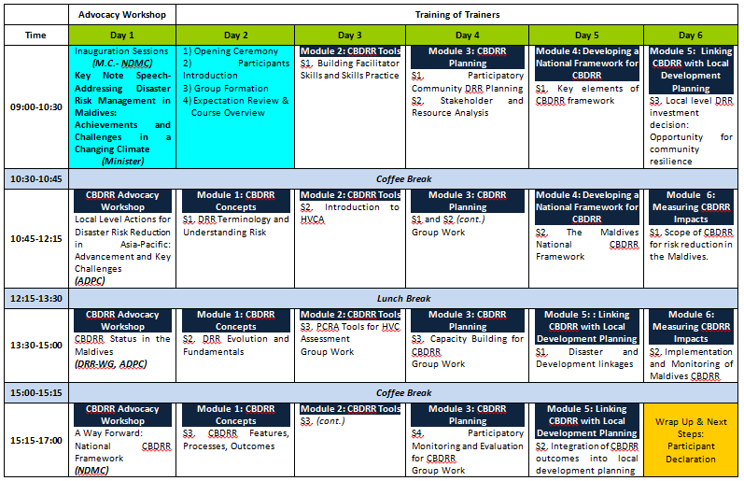
၂။ ၾကိဳတင္ျပင္ဆင္ျခင္း (Prepare )
သင္ခန္းစာျပင္ဆင္ျခင္း- လမ္းျပေျမပံု၊ အစီစဥ္တက်ျဖစ္ပါေစ
သင္ေထာက္ကူပစၥည္းမ်ား - အရည္အေသြးျပည့္၀မႈ၊ေကာင္းမြန္မႈ၊ ကိုက္ညီမႈရွိရန္လိုအပ္သည္
လက္ေတြ႔လုပ္ေဆာင္ျခင္း -သင္ေထာက္ကူပစၥည္းကိရိယာမ်ားႏွင့္ လက္ေတြ႕လုပ္ေဆာင္ရ သည္။

Slide 5
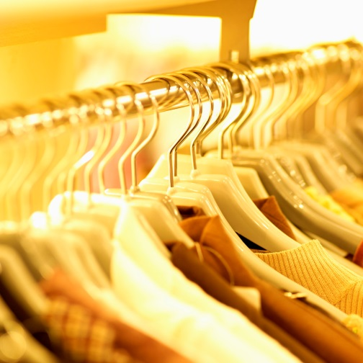
၃။ ကိုယ္ရည္ကိုယ္ေသြး(Personal)
၀တ္စားဆင္ယင္မႈ- သင္တန္းသားမ်ား အျမင္ႏွင့္လိုက္ေလ်ာညီေထြျဖစ္ျပီး သက္ေတာင့္သက္သာအ၀တ္အစားမ်ား၀တ္ဆင္ရန္
ျပသသည့္ပစၥည္မ်ား- ရတနာပစၥည္း၊ ညႊန္ျပသည့္ပစၥည္း၊ ေဘာပင္မ်ား၊ ေငြေၾကး
ပရိတ္သတ္ - အေကာင္းျမင္မႈ၊ေပ်ာ္ရႊင္မႈ
စိတ္ကူး - မည္သို႔မည္ပံုသင္ၾကားမည္ကို အျမဲေတြးေနရသည္
လက္ခံမႈ- တစ္ဦးခ်င္းစီအားလက္ေတြ႕ ေလ့က်င္းခန္းလုပ္ခ်ိန္တြင္သတိျပဳထားရမည္။

Slide 6

၄။ ရွင္းလင္းတင္ျပျခင္း( Presentation)
စြမ္းအား - စိတ္အားထက္သန္မႈရွိျခင္း၊အျပဳ သေဘာေဆာင္ျခင္း၊ ဆိုလိုသည့္အဓိပၸါယ္ေရာက္ျခင္း
ကိုယ္ဟန္အေနအထား၊ စိတ္တည္ျငိမ္ျခင္း၊ ပံုမွန္အတိုင္းရွိျခင္း
လုပ္ေဆာင္ပံု - လႈပ္ရွားမႈရွိျခင္း၊ ရပ္ေနျခင္း၊ ထိုင္ေနျခင္း၊ ေဟာေျပာဟန္၊ မွတ္သားျခင္း
သင္ေထာက္ကူပစၥည္း- သိေအာင္ျပဳလုပ္ျခင္း၊ ၾကိဳးပန္းျခင္း၊ စစ္ေဆးျခင္း၊ က်ဆံုးလလွ်င္ထပ္မံျပင္ဆင္ျခင္း
စာရြက္စာတမ္းမ်ား - သင္တန္းႏွင့္သက္ဆိုင္ေသာ စာရြက္မ်ားေပးျခင္း

Slide 7
၅။ ဆြဲေဆာင္မႈရွိျခင္း(Presence)
အသံအေနအထား- တသံတည္းျဖစ္ျခင္း၊ အျမန္ႏႈန္း
ေ၀ါဟာရ- ပရိတ္သတ္နားလည္ေစမည့္စကား လံုးအသံုးႏႈန္း
ခ်င့္ခ်ိန္ျခင္း - သတင္းအခ်က္အလက္မ်ားႏွင့္ တံု႔ျပန္ခ်က္မ်ားရရွိရန္နည္းလမ္းမ်ားအသံုးျပဳျခင္း
အမူအယာျဖင့္ျပျခင္း - တံု႔ျပန္မႈမ်ား၊ ၆၅% ႏွန္း လက္၊မ်က္လံုးႏွင့္ ခႏၵာကိုယ္ကိုအမူအယာ ကိုအသံုးျပဳပါ
ဆက္သြယ္မႈ - စစ္ထုတ္ျခင္း၊ အတာအစည္းမ်ား
7% စကားလံုး
18 % စကားေျပာႏွင့္ ကိုယ္ဟန္အ မူအယာ
55 % မ်က္ႏွာအမူအယာ
(Townsend, 1995)

Slide 8
၆။ ပါ၀င္ပူးေပါင္းေဆာင္ရြက္ျခင္း (Participation)
ေလ့က်င့္ခန္းမ်ား- သင္ယူေလ့လာရန္ တြန္းအားေပးျခင္း၊ တံု႔ျပန္ခ်က္မ်ားေပးျခင္း
တုံ႔ျပန္ခ်က္ - အျပဳသေဘာေဆာင္ေသာ တုံ႔ျပန္ခ်က္၊ သင္ယူေလ့လာရန္ တြန္းအား ေပးျခင္း၊ လိုအပ္လွ်င္ တင္ျပမႈမ်ားကိုထိန္းညွိ ေပးျခင္း
တက္ၾကြစြာနားေထာင္ျခင္း- ဆင္ျခင္သံုးသပ္ျခင္း၊အျခားနည္းျဖင့္ နားလည္ျခင္း၊တန္ျပန္သက္ေရာက္မႈ၊ေမးခြန္းေမးျခင္း
ညႊန္ၾကားခ်က္မ်ားေပးျခင္း-တိက်ေသာ၊လိုရင္းတိုရွင္းျဖစ္ေသာ၊ ျပီးျပည့္စံုေသာ၊သင္တန္းသား မ်ားအားတူညီေသာအေၾကာင္း အရာတစ္ခုတည္းကိုေလ့က်င့္ေစျခင္း
တံု႔ျပန္ခ်က္ေပးျခင္း

Slide 9
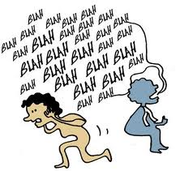
ေျပာဆိုဆက္ဆံရာတြင္ၾကံဳေတြ႔ရေသာအခက္အခဲမ်ား
၁။ စကားေျပာႏႈန္း
  စကားေျပာျမန္ျခင္းသည္နားလည္မႈကိုေလ်ာ့က်ေစ သည္။
  စကားေျပာႏႈန္းေႏွးျခင္းသည္အာရုဏ္စိုက္မႈကိုေလ်ာ့ နည္းေစသည္။
၂။ တစ္လမ္းေၾကာင္းတည္းသာေျပာဆိုဆက္သြယ္ျခင္း
  တံု႔ျပန္မႈမရရွိေသာေၾကာင့္နားလည္သေဘာေပါက္မႈကိုစစ္ေဆး၍မရႏိုင္ပါ။
  တိက်ေသာပို႔ခ်ခ်က္သည္နမူနာေတစ္ခုပင္ျဖစ္သည္။ နည္းပညာျဖင့္ျပသေသာ သတင္းအခ်က္အလက္မ်ား (ဥပမာ- ရုပ/သံ အေခြ)

Slide 10
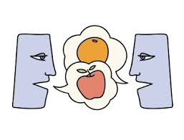
အဆက္
၃။ တုံ႔ျပန္မႈမရရွိျခင္း
  received.တင္ျပသူသည္မည္သည့္အတိုင္းအတာအထိသတင္းအခ်က္အလက္ရွိသည္ကိုမတိုင္းတာႏိုင္ပါ။
  သင္တန္းတြင္မတက္ေရာက္ေသာသူသည္ တံု႔ျပန္မႈမေပးႏိုင္ပါ။
၄။ အၾကည့္ျခင္းဆက္သြယ္မႈမရွိျခင္း
  တယ္လီဖုန္း(သို႔) ကြန္ျပဴတာအေျခခံေသာ သင္တန္းမ်ားတြင္ အၾကည့္ျခင္းဆက္သြယ္မႈမရွိသျဖင့္ အမူယာျဖင့္ဆက္သြယ္မႈကို မရရွိႏိုင္ပါ။
၅။ တူညီေသာဘာစကားကိုအသံုးမျပဳျခင္း
  သိပၸံပညာရွင္ႏွင့္သာမန္လူ(သို႔) ဗ်ဴရိုကရက္အရာရွိႏွင့္ျပည္သူလူထု. ဗန္းစကားမ်ားအသံုးျပဳျခင္း
  ႏိုင္ငံအျခားတစ္ေဒသမွလာေသာအတိုင္ပင္ခံ သည္ ေဒသဆိုင္ရာဘာသာစကားႏွင့္ ယဥ္ေက်းမႈကိုနားလည္ႏိုင္စြမ္းမရွိပါ။

Slide 11
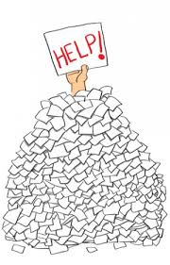
အဆက္
၆။ ဘံုသတ္မွတ္ထားေသာကိုးကားခ်က္မ်ားမရွိျခင္း
  မတူညီေသာပညာအရည္အခ်င္းအဆင့္(သို႔) အေတြ႔အၾကံဳရွိမႈ မတူညီျခင္း
  မတူညီေသာယဥ္ေက်းမႈ(သို႔)လူေနမႈပံုစံမတူညီျခင္း
၇။ စိတ္ကူးစိတ္သန္းမ်ားကိုစုစည္းႏိုင္မႈမရွိျခင္း
  တင္ျပသူသည္ မွတ္စုႏွင့္ျပင္ဆင္ထားမႈမရွိျခင္း
  တင္ျပမႈမွာစဥ္ဆက္မျပတ္ရွိမေမပဲအဖြဲ႔အလိုက္က်ပန္းေရြးခ်ယ္ျခင္း
  နားလည္မႈမရွိျပီး စိတ္ပ်က္လက္ပ်က္ျဖစ္ေစျခင္း
၈။ အခ်ိန္တိုအတြင္းမွာမ်ားျပာလွေသာသတင္းအခ်က္အလက္မ်ား ေပးျခင္း
  စကားေျပာျမန္ျခင္း၊သင္တန္းသားမ်ားအတြက္လုပ္ေဆာင္ ခ်က္မ်ားျပားျခင္း

Slide 12
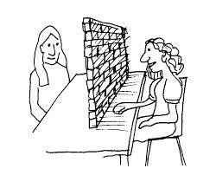
အဆက္
၉။ ေလ်ာ့ခ်ျခင္း
  အေၾကာင္းအရာတစ္ခုကိုထပ္ခါထပ္ခါေျပာျခင္းျဖင့္ နားလည္မႈ ႐ႈပ္ေထြးကာ နာလည္မႈလြဲႏိုင္သည္။
၁၀။ ေျပာဆိုဆက္ဆံသူႏွင့္အဆင္မေျပျခင္း
  အထက္ပါအောကာင္းေၾကာင့္ တင္ျပသူႏွင့္ သူတန္းသူ/သားမ်ားအၾကားအဆင္မေျပမႈမ်ားျဖစ္ႏိုင္သည္။ ထိုအရာသည္ အတားအစည္းတစ္ခုပင္ျဖစ္သည္။

Slide 13
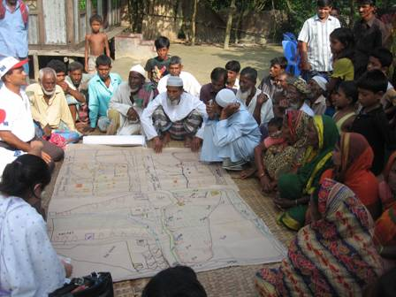
ရပ္ရြာလူထုအေျချပဳေဘးအႏၲရာယ္ေလ်ာ့ပါးေရးလုပ္ငန္းျဖစ္ေျမာက္ ေအာင္ ေဆာင္ရြက္ရာတြြင္ေျပာဆိုဆက္သြယ္မႈအတတ္ပညာ ကိုအသံုးျပဳျခင္း

Slide 14
ရပ္ရြာလူထုအေျချပဳေဘးအႏၲရာယ္ေလ်ာ့ပါးေရးလုပ္ငန္းျဖစ္ေျမာက္ေအာင္ ေဆာင္ရြက္ရာတြြင္ေျပာဆိုဆက္သြယ္မႈအတတ္ပညာ ကိုအသံုးျပဳျခင္း(၁)
လူထုပါ၀င္ေအာင္ေဆာင္ရြက္ရာတြင္ျဖစ္ေျမာက္ေအာင္အဓိကပံ့ပိုးေပးသည့္အတတ္ပညာမ်ား(VSO, n.d.)
အစီအစဥ္ခ်မွတ္ျခင္း
နာခံျခင္း
လိုက္ေလ်ာညီေထြရွိျခင္း
ဦးတည္ထားျခင္း
လူထုပါ၀င္ေအာင္တိုက္တြန္းျခင္း
စီမံခန္႔ခြဲျခင္း
ေမးခြန္းမ်ားထုတ္ျခင္း
ပိုင္ဆိုင္မႈအခြင့္ေရးျမွင့္တင္ျခင္း
ရင္ႏွီးမႈတည္ေဆာက္ျခင္း
ကိုယ္တိုင္သတိျပဳနားလည္ျခင္း
ရႈပ္ေထြးမႈမ်ားကိုစီမံေျဖရွင္းျခင္း
ေဆြးေႏြးမႈမ်ားက်ယ္ျပန္႔စြာလုပ္ ေဆာင္ျခင္း
သတင္းအခ်က္အလက္မ်ားရယူျခင္း

Slide 15
ရပ္ရြာလူထုအေျချပဳေဘးအႏၲရာယ္ေလ်ာ့ပါးေရးလုပ္ငန္းျဖစ္ေျမာက္ ေအာင္ ေဆာင္ရြက္ရာတြြင္ေျပာဆိုဆက္သြယ္မႈအတတ္ပညာ ကိုအသံုးျပဳျခင္း(၂)
ရပ္ရြာလူထုအေျချပဳေဘးအႏၲရာယ္ေလ်ာ့ပါးေရးလုပ္ငန္းျဖစ္ေျမာက္ ေအာင္ေဆာင္ရြက္သည့္ အခ်က္မ်ား
ျပဳလုပ္ရမည့္အရာမ်ား | မျပဳလုပ္ရမည့္အရာမ်ား
ၾကည့္ပါ၊နားေထာင္ပါ၊ေလ့လာသင္ယူပါ ပံ့ပိုးကူညီပါ အခက္အခဲမ်ားကို အခြင့္အေရးမ်ားအျဖစ္ေျပာင္းလဲယူပါ။ သင့္ေတာ္ေသာသူမ်ားႏွင့္ေတြ႔ဆံုပါ။ ရြာထဲတြင္တတ္ႏိုင္သမွ်အခ်ိန္ယူလုပ္ ေဆာင္ပါ။ လူအမ်ားထံမွသင္ယူရာတြင္စိတ္၀င္စားမႈကိုျပပါ ျဖစ္ႏိုင္လွ်င္မိမိျမင္သည္ထက္ေက်ာ္လြန္၍ သိပၸံနည္းကိုအေျခခံ၍ သတင္းအခ်က္ အလက္မ်ားေကာက္ယးပါ။ | မိမိတြင္ရွိျပီးသာသတင္းအခ်က္အလက္မ်ားကိုအားမကိုးပဲ မိမိကိုယ္တိုင္ေလ့လာပါ။ ဘက္ေပါင္းစံုမွျပန္စစ္ေဆးပါ။ မလႊမ္းမ်ုးပါႏွင့္၊ မေနွက္ယွက္ပါႏွင့္။ ၾကာျဖတ္ျခင္းမျပဳလုပ္ပါႏွင့္။ သံသယရွိေၾကာင္းမျပပါႏွင့္ (သို႔) သူတပါး ၏တုံ႔ျပန္မႈကို ယံုၾကည္မႈမရွိေၾကာင္းမျပပါႏွင့္

Slide 16
အုပ္စုအလိုက္ေလ့က်င့္ခန္း
ကိုယ္ဟန္အမူအယာျဖင့္ေဖာ္ျပျခင္း | အဓိပၸါယ္ဖြင့္ဆိုခ်က္
တင္ပါးေပၚတြင္လက္တင္ထားသည့္အေနအထား | ၾကမ္းၾကဳတ္ျခင္း- ခံႏိုင္ရည္ရွိျပီး လႊမ္းမိုးႏိုင္ျခင္း
လက္ညႈိးျဖင့္ညႊန္ျပေနျခင္း | ၾကမ္းၾကဳတ္ျခင္း-iျခိမ္;ေျခာက္ျခင္း
အျခားလူတစ္ေယာက္ႏွင့္နင္းကပ္စြာရပ္ေနျခင္း | ၾကမ္းၾကဳတ္ျခင္း
လက္မအထဲထည့္၍လက္သီးဆုပ္ထားျခင္း | ေၾကာက္ရြံ႕ျခင္း၊စိတ္လႈပ္ရွားျခင္း၊ လံုျခံဳမႈမရွိျခင္း
ဖက္ထားျခင္း | ျပဳသမွ်ႏုျခင္း၊ေၾကာက္ရြ႔ံျခင္း၊ မိမိကိုယ္ကိုလံုျခံဳေအာင္ ထားျခင္း
ရင္ဘတ္ကိုလက္ျဖင့္ဖိထားျခင္း | ရိုးသားျခင္း
ေမးစိပြတ္ေနျခင္း၊ေခါင္းကုတ္ေနျခင္း | အေတြးမ်ားႏွင့္ျပည့္ႏွက္ေနျခင္း
ပခံုးေပၚလက္ညႈိးျဖင့္ေထာက္ထားျခင္း | ၾကင္နာတတ္သည့္ပံုေပၚျခင္း၊သို႔ေသာ္ လက္ႏ်က္တစ္ခုျဖင့္ထိန္းခ်ဳပ္ထားျခင္း
ေမးေငါ့ေခါင္းျပဴၾကည့္ျခင္း | သင္ဘာေျပာေျပာနာလည္မႈမရွိျခင္း
ႏွာေခါင္းႏွင့္ပါးစပ္ၾကားလက္ေခ်ာင္းထားျခင္း | သင္ဘာေျပာေျပာယံုၾကည္မႈမရွိျခင္း
လက္၀ါးဖ်န္႔ထားျခင္း | ပြင့္လင္းျခင္း၊ရင္းႏွီးမႈရွိျခင္း
မ်က္စီေမွးကာပါးစပ္ကိုလက္ျဖင့္အပ္၍ေခါင္းအ ေနာက္ သို႔လွန္ထားျခင္း | ေျပာသူအားေနာက္ဆုတ္ရန္သတိေပးၽျခင္း၊(သို႔) စကားက်ယ္ေလာင္စြာေျပာျခင္းကိုသတိေပးျခင္း
ပါးစပ္ပိတ္၍စကားေျပာျခင္း | အျပဳသေဘာေဆင္သည္။သင္ဘာေျပာေျပာ နားလည္ျခင္း
မ်က္ေမွာင္ၾကံဳ႕ၾကည့္ျခင္း | ဘာျဖစ္ျဖစ္လက္မခံျခင္း၊ နားမလည္ျခင္း
ႏွာေခါင္းႏ်င့္ပါးစပ္ကိုလက္ျဖင့္အုပ္ထားျခင္း | အပ်က္သေဘာေဆာင္ျခင္း
လက္သီဆုပ္ျပျခင္း | စြမ္းအားရျခင္း၊ေအာင္ျမင္ျခင္း

Slide 17
ကိုယ္ဟန္အမူအယာျဖင့္ဖာ္ျပျခင္း | အဓိပၸပယ္ဖြင့္ဆိုခ်က္
မိမိကိုယ္ပိုင္အစီအစဥ္မ်ားရယူျခင္း | aboutတစ္ခုခုကို အာရံုစိုက္ခ်င္သည္-စိတ္ဖိစီးမႈမ်ားႏွင့္စကားေျပာေနသည့္သြင္ျပင္
အဖြဲ႕သားအားလံုးမိမိလက္ကိုတင္ပါးေပၚသို႔တင္ထားပံု | ထိုေနရာတြင္ရွိေသာသူမ်ားအားကာကြယ္မႈေပးျခင္း
အျခားတစ္ဘက္သို႔လွည့္ထိုင္လွ်က္ | ထိုသူရွိေေနလွ်င္စိတ္ကသိကေအာင့္ျဖစ္ျခင္း
အျခားလူတစ္ေယာက္ဘက္သို႔လွည့္ထိုင္လွ်က္ | ပြင့္လင္းျခင္း
ေနာက္ေက်ာလွန္လွ်က္ထိုင္ေနသည့္အေနအထား | မတုန္မလႈပ္ေသာ/ ျပဳသမွ်ႏုေသာ အေနအထား
ေနာက္ေက်ာလွန္ထိုင္ေနသည့္အေနအထားမွ ေရွ႕သို႕ကုန္းကာ ၀မ္းဗိုက္ကိုညွစ္သည့္အေနအထား (အထုးသျဖင့္ အမ်ိဳးသားမ်ား) | အထင္ၾကီးအေလးထားမႈကိုလိုလားျခင္း
မ်က္လံုးကိုအုပ္လွ်က္(သို႔) မ်က္လံုမ်ားကိုပြတ္လွ်က္ | တစ္ခုခုကိုလက္ခံရန္ျငင္းဆိုျခင္း
မ်က္ေပါက္က်ဥ္းသည့္အေနအထား | သံသယရွိေနျခင္း
မ်က္လံုးႏွသ္ခုၾကား | အေၾကာင္းအရာတစ္ခုေၾကာင့္စိတ္ကသိကေအာင့္ ျဖစ္ျခင္း
အထင္ေသးသည့္အေနအထား | ခံစားေနရသည့္အေနအထား
ၾကမ္းျပင္ကိုေငးၾကည့္လွ်က္အေနအထား | ျပဳသမွ်ႏုသည့္အေနအထား၊ လံုျခံဳမႈမရွိ္ျခင္း
မ်က္စိမွိတ္ကာညႊန္ျပေနျခင္း | ညာဏ္မရွိကံရွိတိုင္းမြဲ
မ်က္ေတာင္မၾကာခဏခတ္ျခင္း၊ စားေျပာသည့္အခါမ်က္ စိမွိတ္ထားျခင္း | သတင္းအခ်က္အလက္တိတိက်က်ရယူျခင္း
မ်က္စိဖြင့္ျပီးတိုက္ရိုက္ၾကည့္ေနျခင္း | မိမိကိုယ္ကိုယံုၾကည္မႈအျပည့္ရွိျခင္း
ေမွ်ာ္လည့္ခ်က္ကင္းမဲ့စြာႏွင့္ေငးၾကည့္ေနျခင္း | ရန္လိုၾကမ္းၾကဳတ္ျခင္း

Slide 18
ရပ္ရြာအေျချပဳေဘးအႏၲရာယ္ေလ်ာ့ပါးေရးလုပ္ငန္းစဥ္မ်ားလုပ္ေဆာင္ေနစဥ္အဆိုပါ အတတ္ပညာမ်ားကိုထည့္သြင္းစဥ္းစားအသံုခ်ၾကပါစို႕
၁။ ရပ္ရြာလူထုႏွင့္အတူ လုပ္ငန္းအစီအစဥ္ကိုမိတ္ဆက္ျခင္း
၂။ ရပ္ရြလူထုႏွင့္ ရင္းႏွီးကၽြမ္း၀င္မႈရယူ၍ အေျခအေနကိုသိရွိနားလည္ေအာင္ ျပဳလုပ္ျခင္း
၃။ လူထုပါ၀င္ပူးေပါင္းမႈျဖင့္ရပ္ရြာအေျခအေနကိုစစ္ေဆးျခင္း
၄။ လူထုပါ၀င္ပူးေပါင္းမႈျဖင့္ ေဘးအႏၲရာယ္က်ေရာက္မႈလုပ္ငန္းအစီအစဥ္ မ်ားေရးဆြဲျခင္း
၅။ ရပ္ရြာလူထုကိုယ္တိုင္အေကာင္ထည္ေဖၚေဆာင္ရြက္ျခင္း
၆။ လူထုပါ၀င္မႈျဖင့္ ေစာင့္ၾကည့္စစ္ေဆးျခင္းႏွင့္ အကဲျဖတ္ျခင္း

Slide 19

သင္ခ်င္တာရွိလွ်င္ေမးႏိုင္ပါသည္။?

